Slide 1
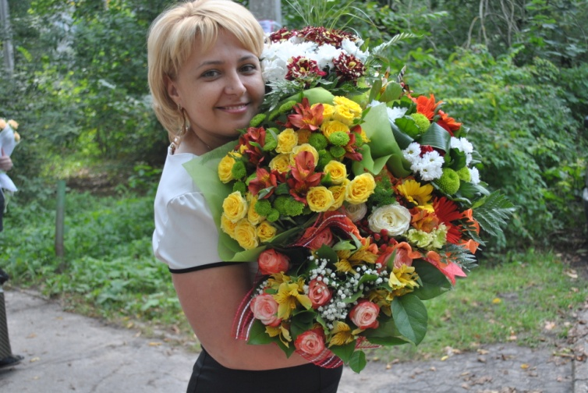
Российская Федерация Министерство образования и науки Муниципальное общеобразовательное учреждение-средняя общеобразовательная школа № 13 с углубленным изучением отдельных предметов г.о.Жуковский Московской области
140180, г. Жуковский, Московская обл., ул. Осипенко, дом 7 тел./факс 8 (495) 556-89-46 E-mail: shcool13-zhuk@ya.ru
Профессиональная педагогическая этика современного учителя
Выполнила: Кирилина Т.М.,
учитель начальных классов
МОУ школа № 13 с УИОП
г.о. Жуковский, 2015 г.

Slide 2
«Самым важным явлением в школе, самым поучительным предметом, самым живым примером для ученика является сам учитель» Фридрих Адольф Дистервег

Slide 3
Миссия педагога
На педагога возложена ответственная миссия: не только обучать, развивать интеллектуальные способности, закладывать определенные знания, но и воспитывать новое поколение.

Slide 4
Этика педагога как часть общей этики
Педагогическая этика – это наука о закономерностях развития, саморазвития и самореализации нравственной культуры педагога, которая проявляется в различных ситуациях нравственного выбора и нравственной деятельности в процессе решения педагогических задач.
Предметом педагогической этики являются особенности проявления морали в сознании, поведении, профессиональной деятельности педагога и его отношениях с учениками, родителями и коллегами.

Slide 5
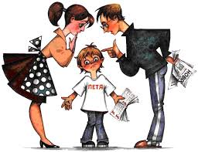
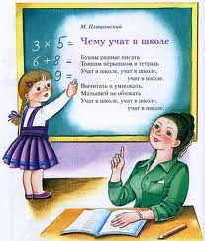
Субъекты педагогической этики
педагог
родители
дети
педагог

Slide 6
Средства педагогической этики
эрудиция
творчество
культура речи
Средства
педагогической этики
мастерство
техника

Slide 7
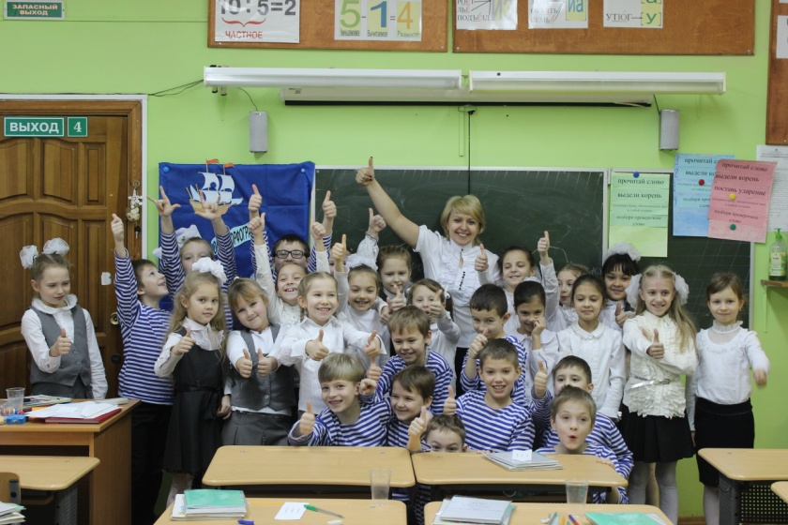
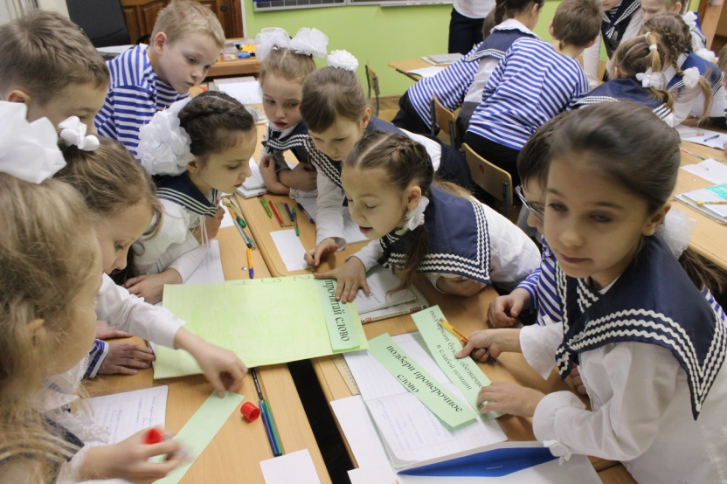
Моральные понятия педагогической этики
профессиональный педагогический долг
педагогическая справедливость
педагогическая честь
педагогический авторитет.

Slide 9
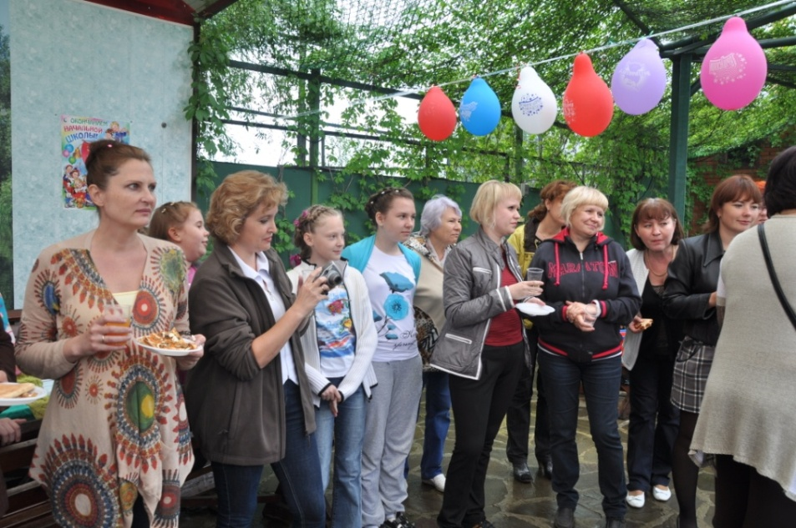
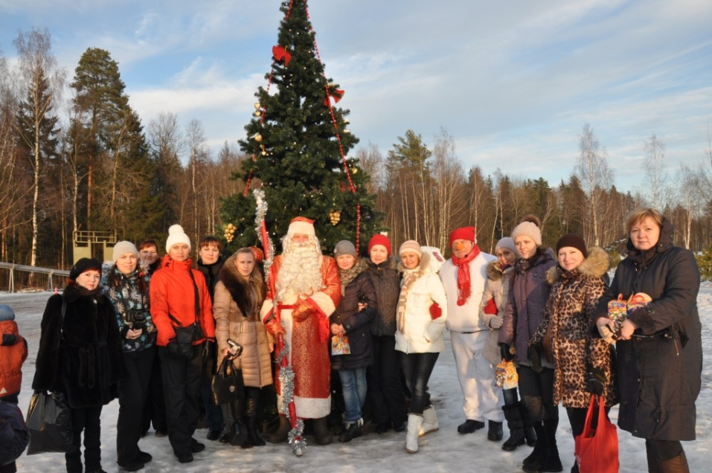
Семья — важнейший источник формирования нравственных позиций ребенка и мне, как учителю, важно наладить контакт с родителями учащихся, сделать их союзниками в деле воспитания.

Slide 11
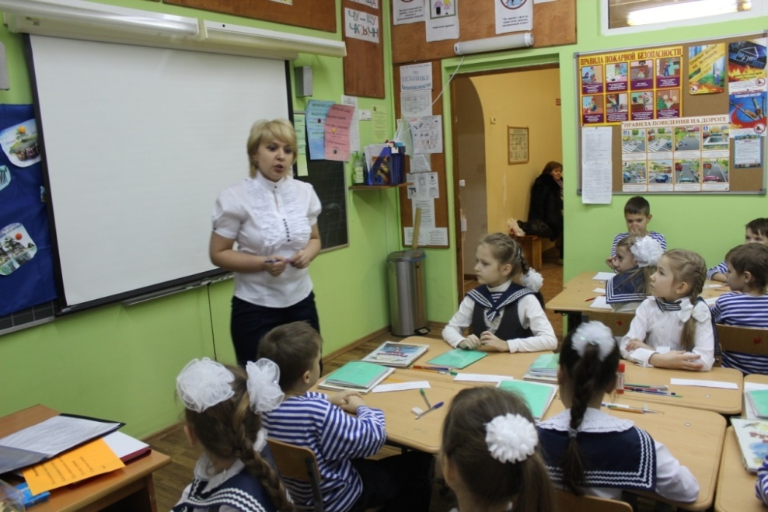
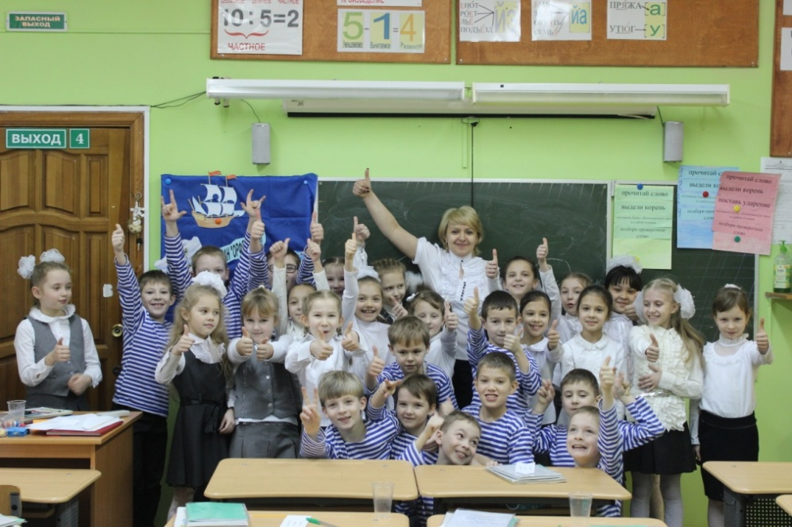
В своей педагогической деятельности я использую принцип гуманизации и технологию сотрудничества , т.к. они являются основой общения в системе «педагог- учащийся».

Slide 12
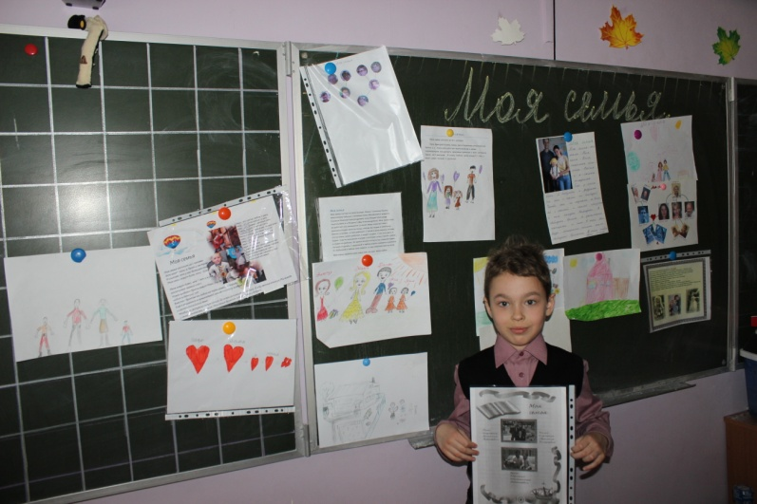
Технология сотрудничества
совместная деятельность учителя и учеников в учебно-познавательном процессе
развитие творческих способностей
зона ближайшего развития
учение без принуждения
свобода выбора

Slide 14
Уважение
Отзывчивость
Компетентность
Этика современного учителя
Деликатность
Доброжелательность
Способность к сотрудничеству
Любовь
Тактичность

Slide 15
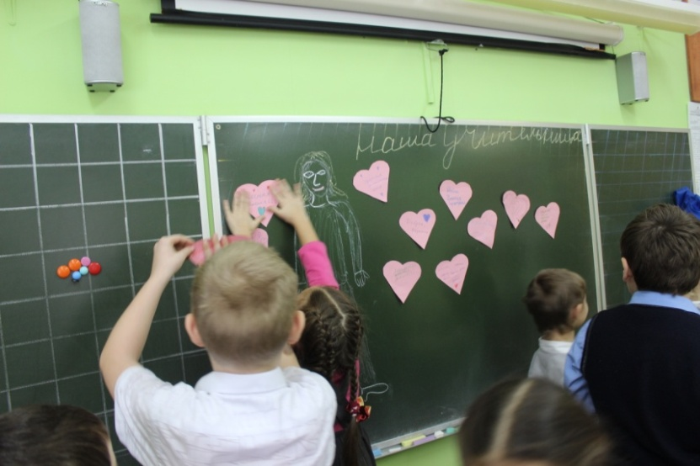
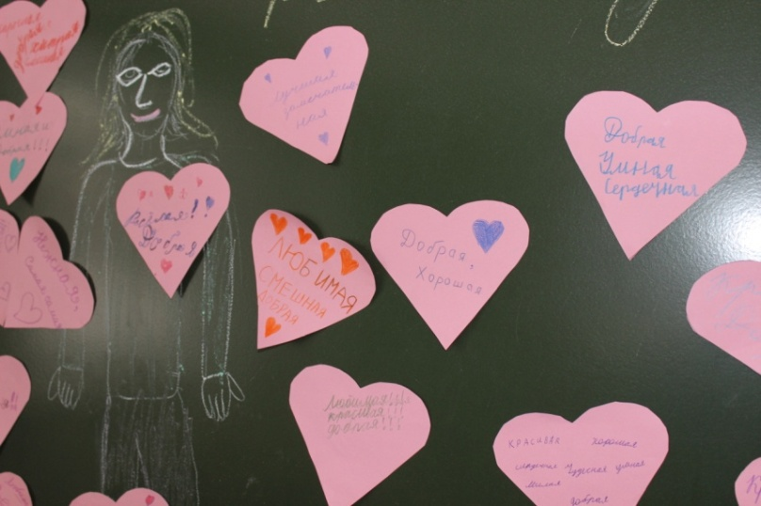
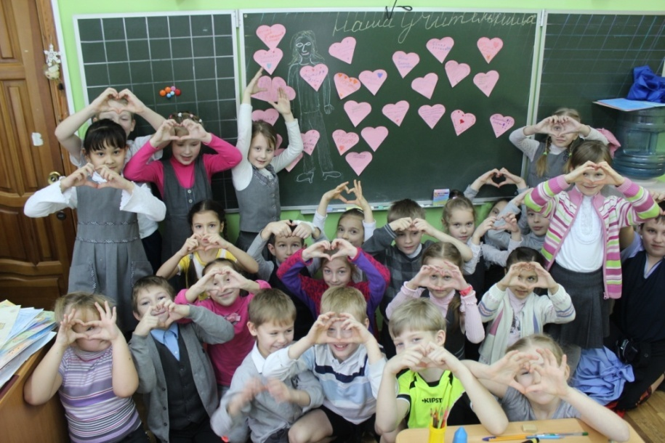
Я И МОИ УЧЕНИКИ

